Slide 1
Первая помощь
Руководитель программы
Орловская Надежда Ивановна

Slide 2
Наши цели и задачи
Цель программы - приобретение навыков распознавания неотложных состояний и умений оказывать первую доврачебную помощь;
Задачи программы:
формирование психологической культуры и коммуникативной компетентности обучающихся для обеспечения эффективного и безопасного взаимодействия в социуме;
формирование способности обучающегося сознательно выстраивать и оценивать отношения в социуме;
формирование отношения к семье как к основе российского общества

Slide 3
Дополнительные возможности
Новые знания о причинах возникновения опасных и чрезвычайных ситуаций;
Умения соблюдать нормы здорового образа жизни, осознанно выполнять правила безопасности жизнедеятельности;
Оказывать первую доврачебную помощь в различных бытовых и чрезвычайных ситуациях

Slide 4
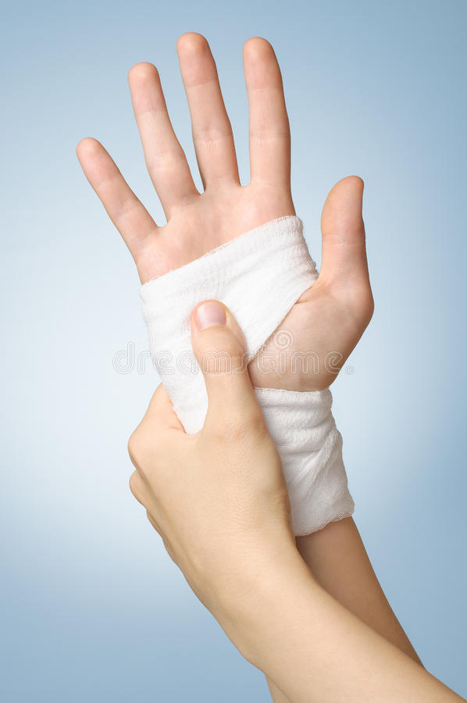
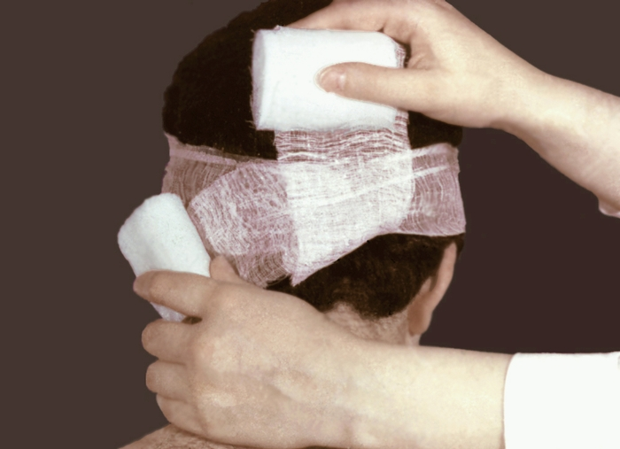
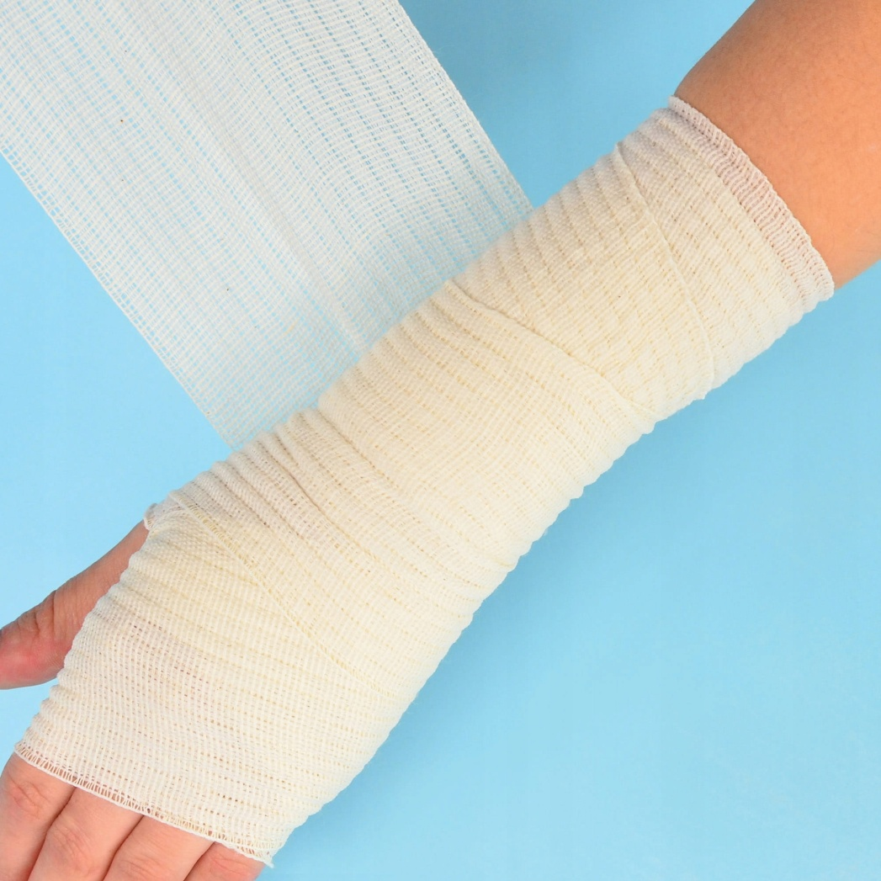
Что мы делаем?

Slide 5
Наши контакты:
Руководитель: Орловская Надежда Ивановна
Телефон: 8 – 911 – 769 – 34 – 77
E- mail: o_nad@mail.ru

